Slide 1
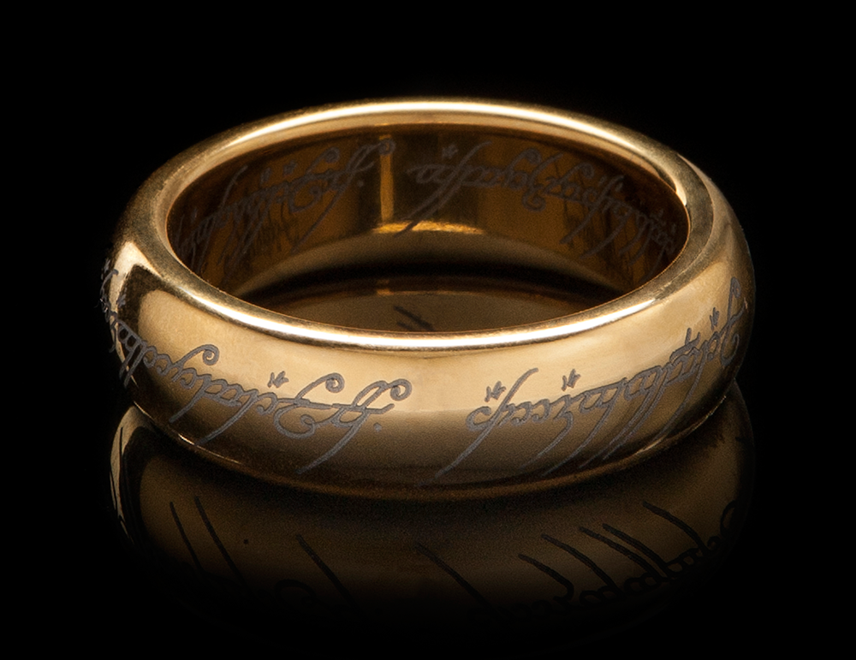
La circonferenza

Slide 2
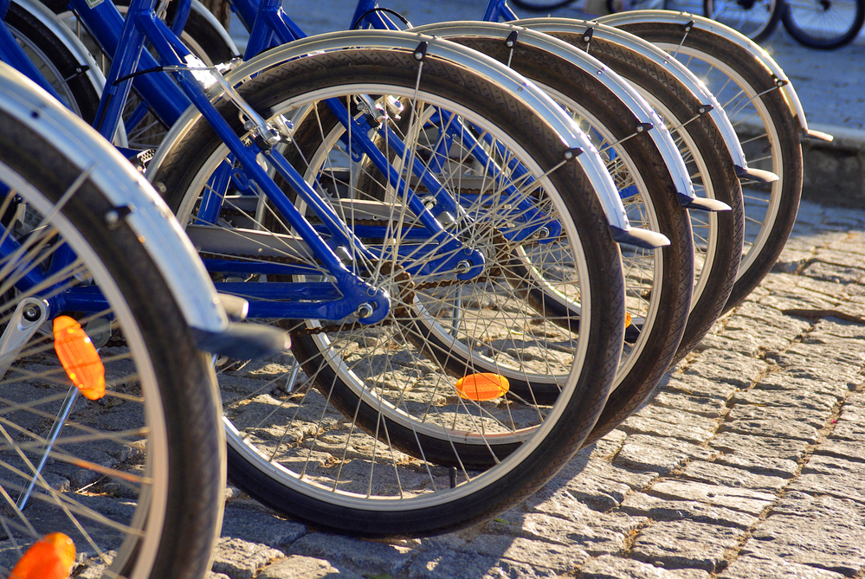
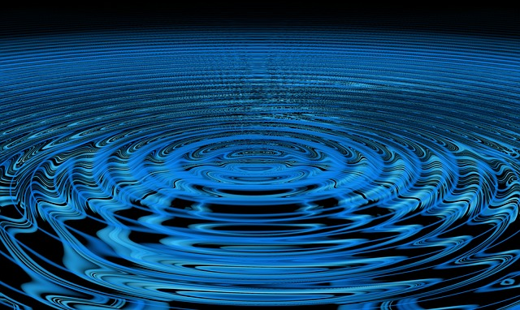

La circonferenza nella realtà
La circonferenza è una curva molto ricca di proprietà, studiate già dagli antichi greci e perciò è diventata sempre più presente nella realtà e nelle scienze.

Slide 3
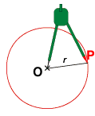
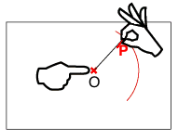
Disegnare una circonferenza
Disegno con il compasso
Posso anche usare un gesso legato a un filo
Osserva il gesso che scorre: perché il gesso P gira?
Perché P è ‘costretto’ dal filo a rimanere sempre alla stessa distanza r dal centro O.

Slide 4
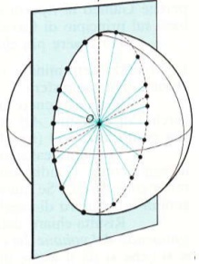
Vocabolario matematico: luogo di punti
Mentre gira, P lascia una ‘scia’: è una circonferenza
E nello spazio?
In matematica, la circonferenza è il luogo dei punti P del piano che hanno distanza fissa r dal centro O.
La superficie sferica è il luogo dei punti P che hanno distanza fissa r dal centro O.

Slide 5
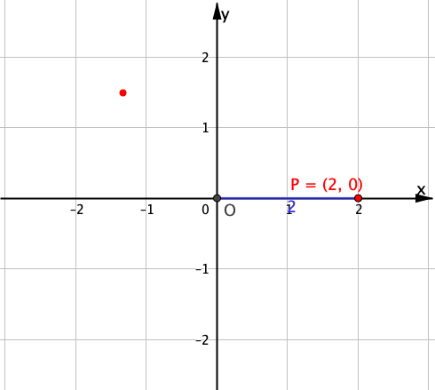
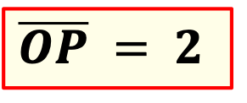
La circonferenza nel piano cartesiano
Esempio: circonferenza con centro O(0, 0) e raggio 2
Nel piano cartesiano ogni punto ha le sue coordinate.
Il centro O è fisso e ha coordinate (0, 0).
Il punto P percorre una circonferenza di centro O, perciò le sue coordinate variano.
Le coordinate di P non variano liberamente, perché deve rimanere fissa la distanza OP.
$$\overline{OP} = 2$$

Slide 6
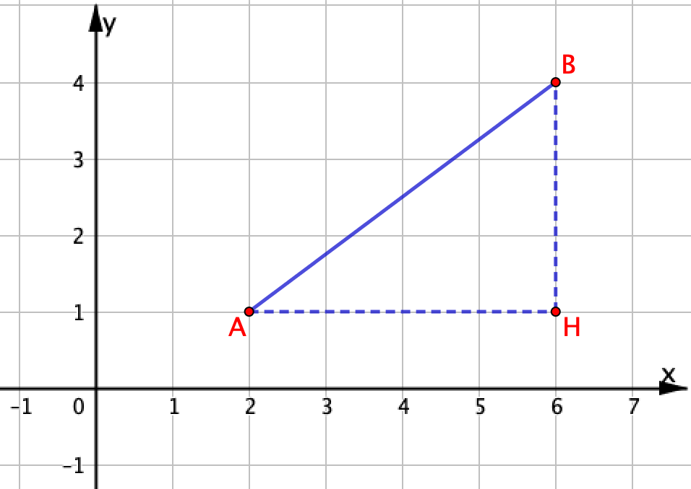
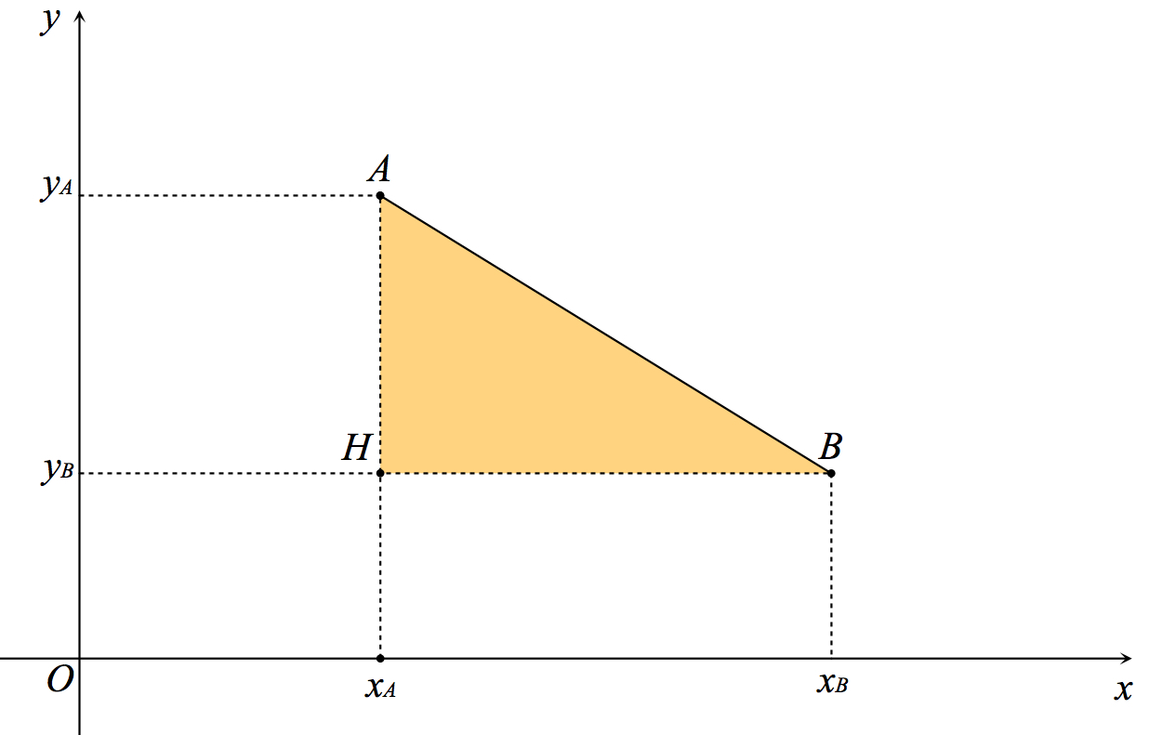
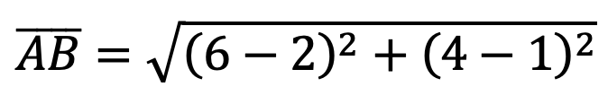
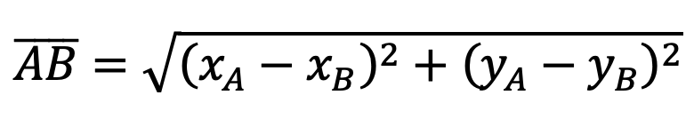
Distanza fra due punti nel piano cartesiano
Basata sul teorema di Pitagora
Regola generale: la formula vale quando al posto di (x_{A}, y_{A}) e (x_{B}, y_{B}) sostituisco particolari coppie di numeri reali.

Slide 7
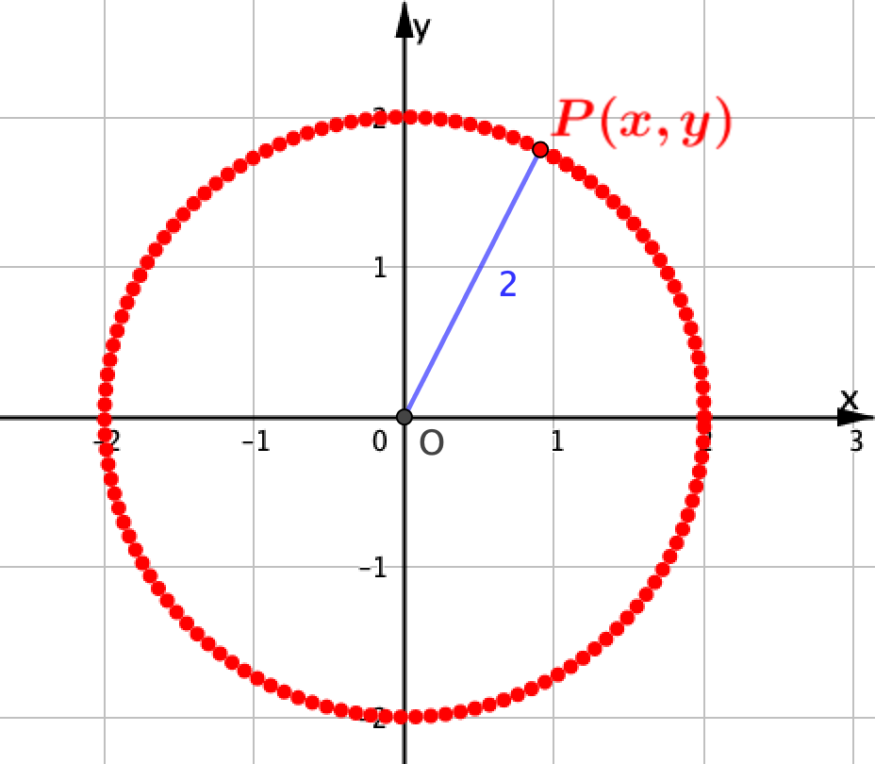
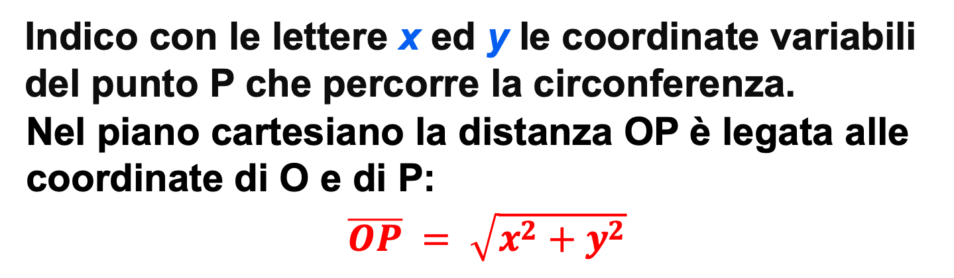
Distanza OP nel piano cartesiano
Indico con le lettere x ed y le coordinate variabili del punto P che percorre la circonferenza.
Nel piano cartesiano la distanza OP è legata alle coordinate di O e di P:
$\overline{OP} = \sqrt{x^{2}+y^{2}}$

Slide 8
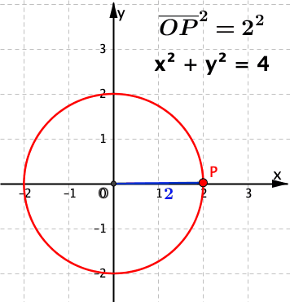
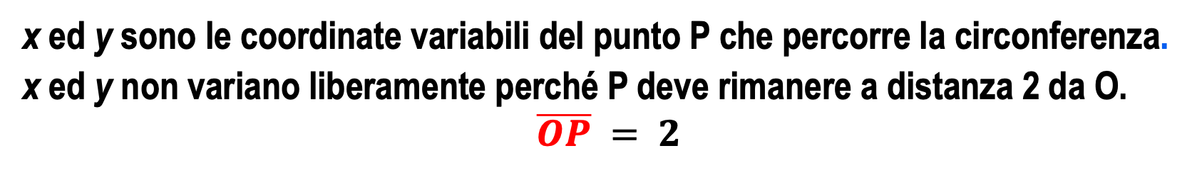

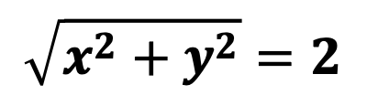
Equazione di una circonferenza di centro O
UN ESEMPIO
x ed y sono le coordinate variabili del punto P che percorre la circonferenza.
x ed y non variano liberamente perché P deve rimanere a distanza 2 da O.
$\overline{OP} = 2$
Nel piano cartesiano la distanza OP è legata alle coordinate di O e di P:
$\overline{OP} = \sqrt{x^{2}+y^{2}}$
Le coordinate del punto P(x, y) debbono rispettare la condizione:
$$\sqrt{x^{2}+y^{2}}=2$$
Elevo al quadrato per avere una formula più agevole.
Equazione della circonferenza
x² + y² = 2²

Slide 9
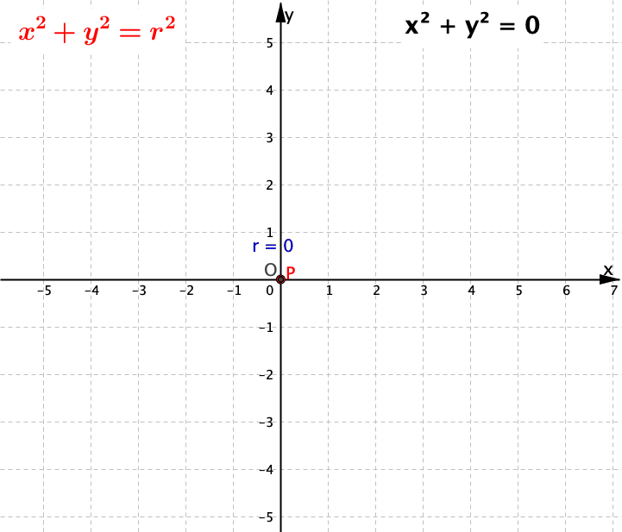
Equazione di una circonferenza di centro O
E che cosa succede se il raggio della circonferenza non è 2, ma diventa 3 o 1?
Indico la lunghezza del raggio con la lettera r, così posso sostituire ad r un numero positivo a piacere.
Ora il punto P resta sulla circonferenza se le sue coordinate rispettano la condizione:
x² + y² = r²

Slide 10
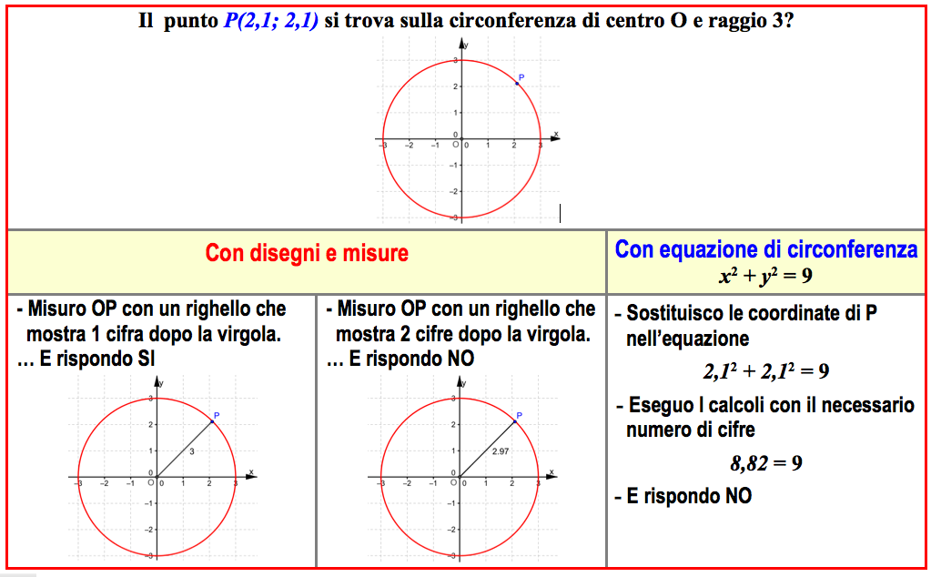
Il ruolo dell'equazione di una circonferenza
L’equazione è uno strumento per risolvere problemi. Ecco un esempio.
L’equazione di una curva porta a sostituire disegni e misure con calcoli

Slide 11
Se il centro della circonferenza non è O(0, 0)
Come cambia l’equazione?

Slide 12
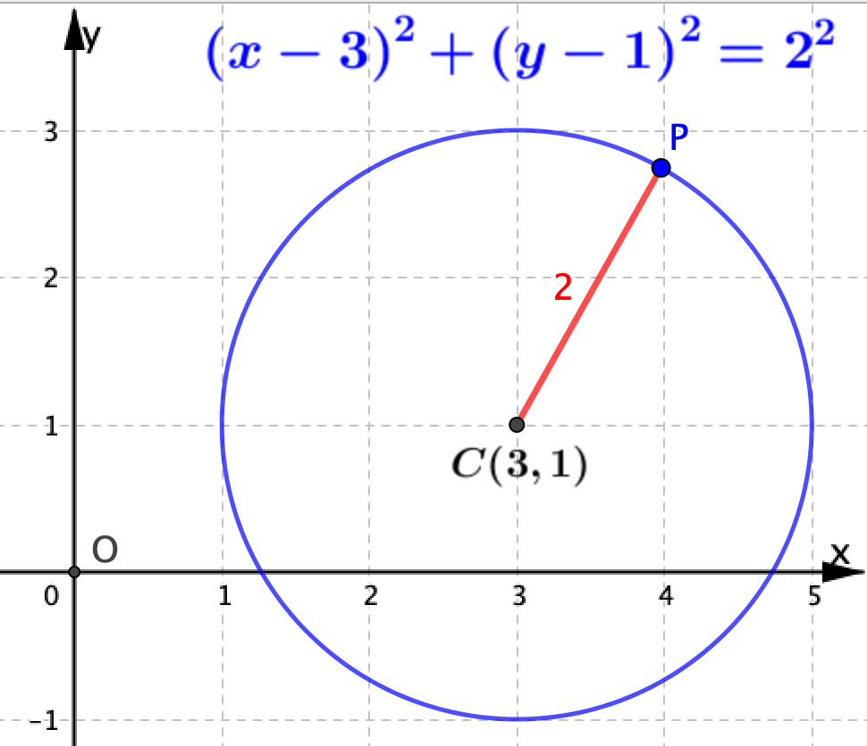
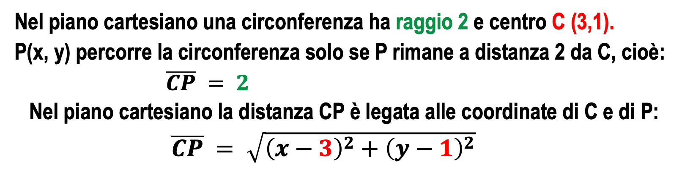
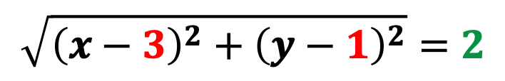
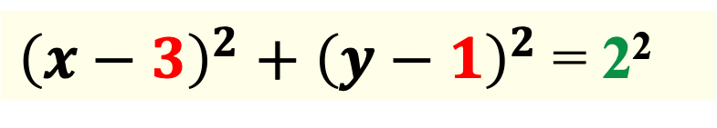
Equazione di una circonferenza di centro C
UN ESEMPIO
Nel piano cartesiano una circonferenza ha raggio 2 e centro C (3,1).
P(x, y) percorre la circonferenza solo se P rimane a distanza 2 da C, cioè:
$$\overline{CP} = 2$$
Nel piano cartesiano la distanza CP è legata alle coordinate di C e di P:
$\overline{CP} = \sqrt{{\left(x−3\right)}^{2}+{\left(y−1\right)}^{2}}$
Le coordinate del punto P(x, y) debbono rispettare la condizione:
$$\sqrt{{\left(x−3\right)}^{2}+{\left(y−1\right)}^{2}}=2$$
Formula più agevole.
Equazione della circonferenza
${\left(x−3\right)}^{2}+{\left(y−1\right)}^{2}$= 2²

Slide 13
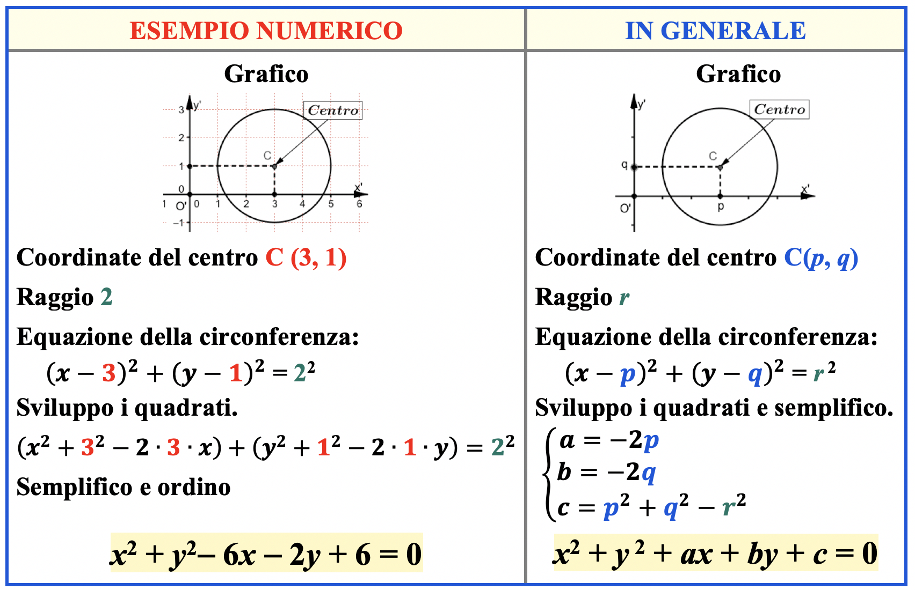
Scrivere l’equazione di una circonferenza di centro C e raggio r

Slide 14
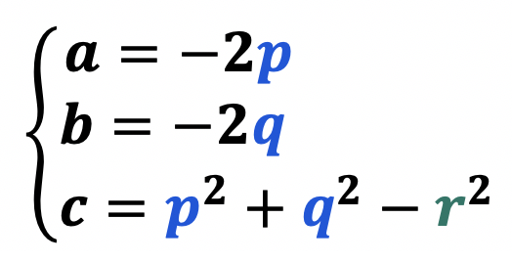
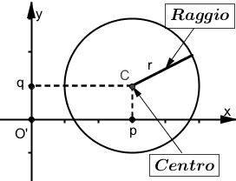
Riconoscere l’equazione di una circonferenza
Una circonferenza con centro C(p, q) e raggio r è descritta da una delle seguenti equazioni
(x – p)² + (y – q)² = r²
oppure
x² + y² + ax + by + c = 0 con
In geometria analitica, specialmente per calcolare le equazioni di curve, trovi le prime lettere minuscole dell’alfabeto inglese (da a fino ad r) per indicare coordinate e distanze che rimangono costanti.

Slide 15
La circonferenza. Attività
Completa la scheda per tracciare il grafico di una circonferenza, a partire dalla sua equazione

Slide 16
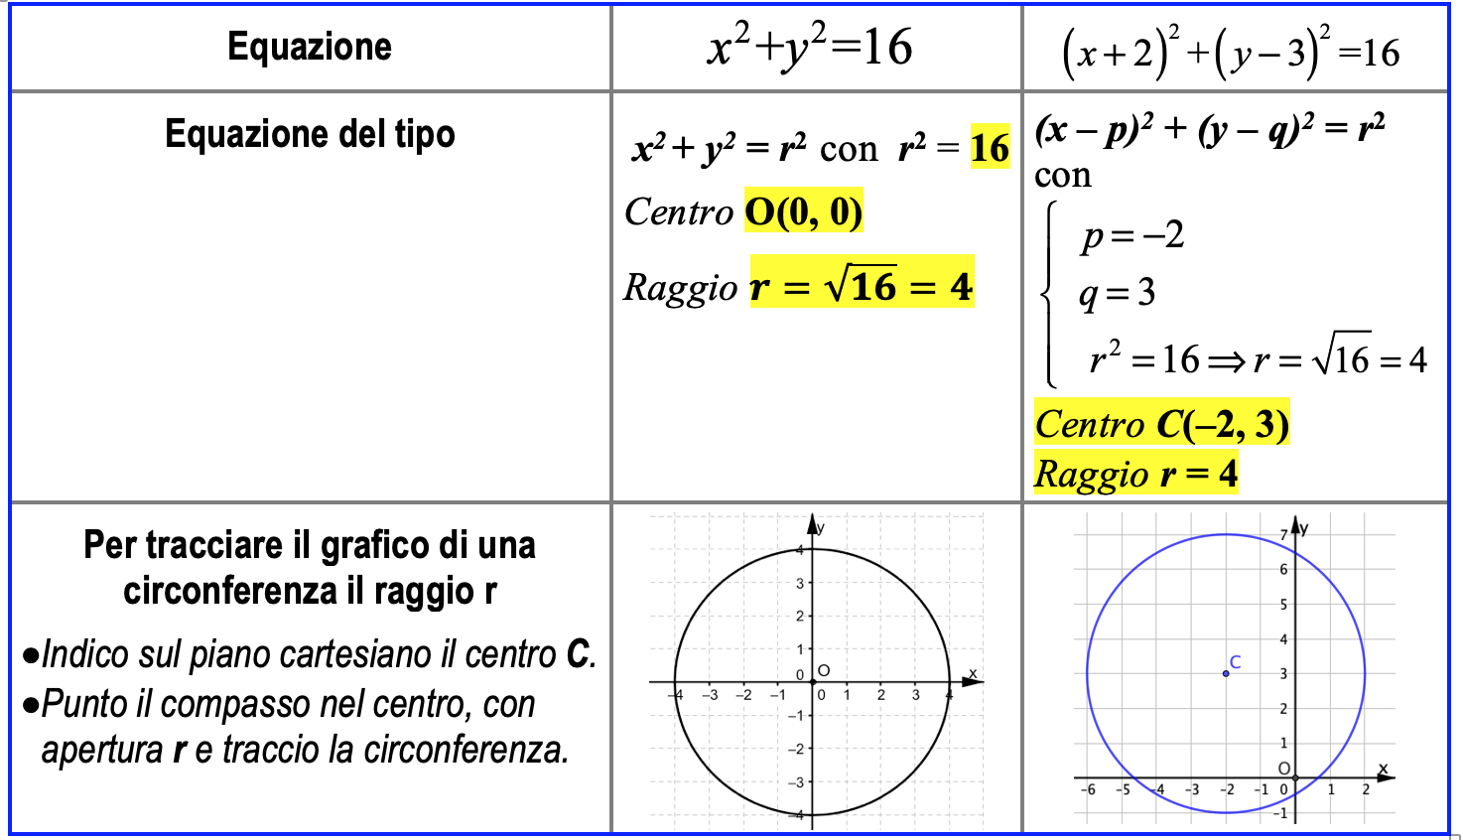
Dall’equazione al grafico di una circonferenza

Slide 17
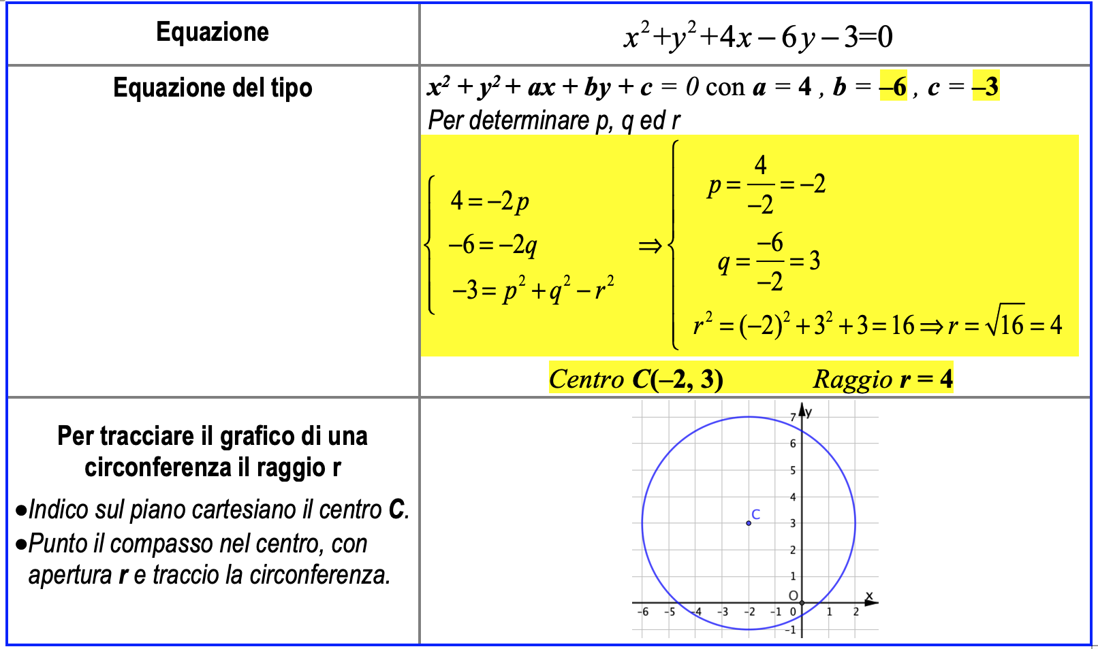
Dall’equazione al grafico di una circonferenza

Slide 18
Riflessioni sulle equazioni di circonferenza
Equazione (x – p)² + (y – q)² = r²
Posso sostituire a p, q, r qualunque numero reale con la certezza di scrivere sempre l’equazione di una circonferenza che posso disegnare: il centro è C(p, q) e il raggio è r.
Questa certezza vale anche per l’equazione
x² + y² + ax + by + c = 0 ?
Ecco un controesempio per rispondere: NO!
Dall’equazione x² + y² – 2x – 4y + 7 = 0 ricavo il centro C(1, 2)
Ma, quando calcolo il raggio r, trovo:
$$r=\sqrt{1+4−7}=\sqrt{−3} che non è un numero reale$$
Perciò non posso disegnare la circonferenza.

Slide 19
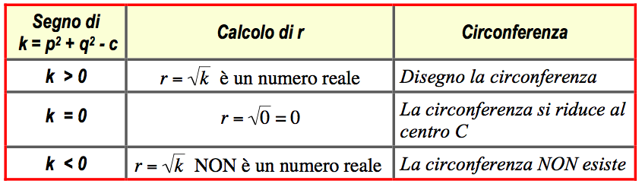

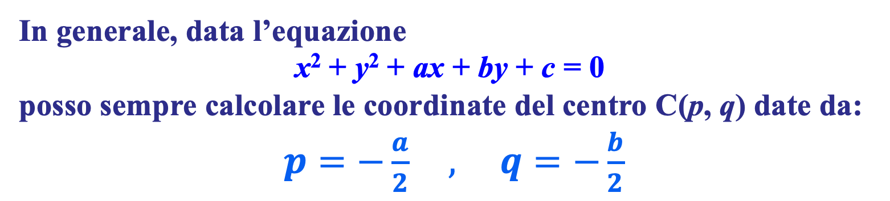
Riflessioni sulle equazioni di circonferenza
In generale, data l’equazione
x² + y² + ax + by + c = 0
posso sempre calcolare le coordinate del centro C(p, q) date da:
$p=−\frac{a}{2} , q=−\frac{b}{2}$
Invece, per avere il raggio r, debbo eseguire il calcolo:
$$r^{2}=p^{2}+q^{2}−c$$
E trovo le seguenti situazioni:

